Slide 1
Firebase como backend para tu iOS App
Cómo usar Firebase para crear aplicaciones funcionales y de calidad sin necesidad de tener amplios conocimientos de desarrollo backend
Virginia Pujols
Notes:
Mi nombre es Virginia Pujols Soy egresada del ITLA, terminé la Ing. en Sistemas en Apec y cuento con una maestria en Ing. de Software del Instituto Tecnologico de Rochester.

Slide 2



Estudios
Notes:
Mi nombre es Virginia Pujols Soy egresada del ITLA, terminé la Ing. en Sistemas en Información en Apec y cuento con una maestria en Ing. de Software del Instituto Tecnologico de Rochester.

Slide 3
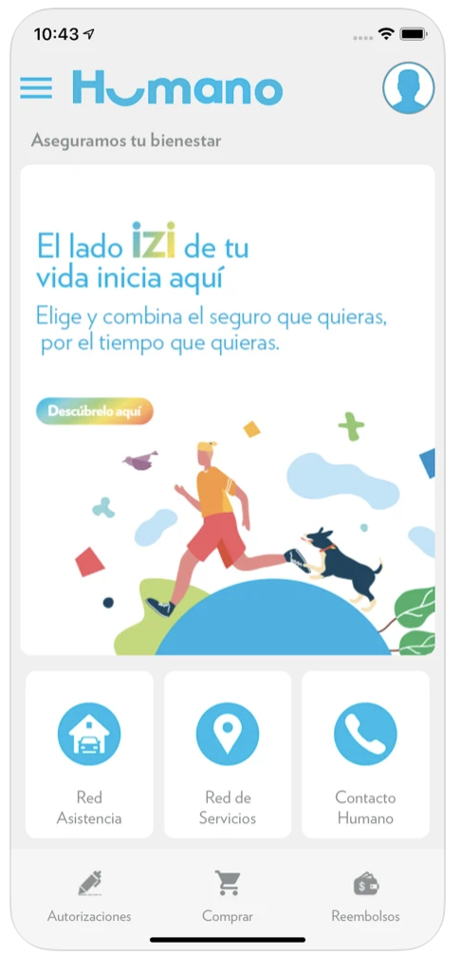
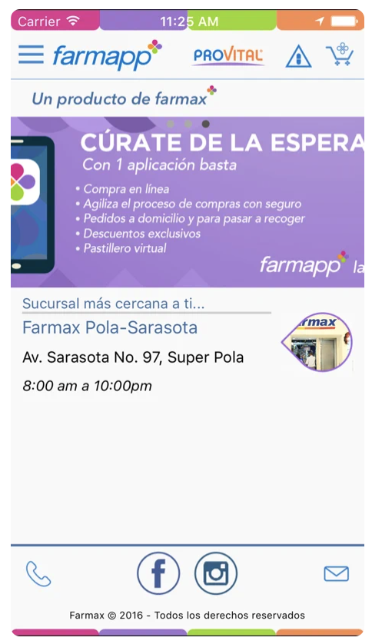
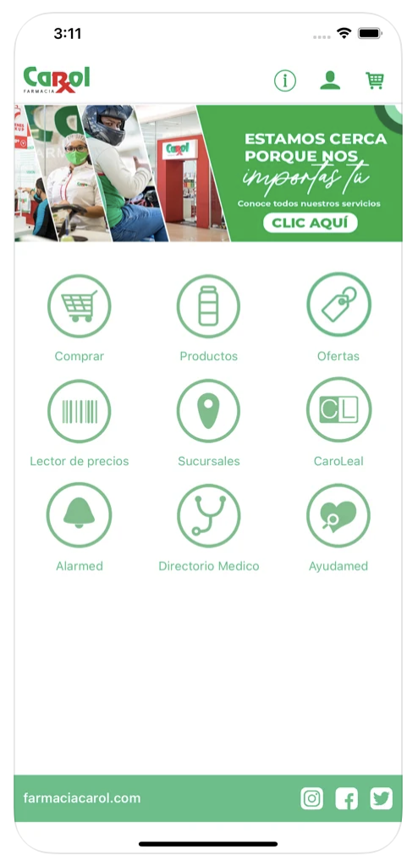
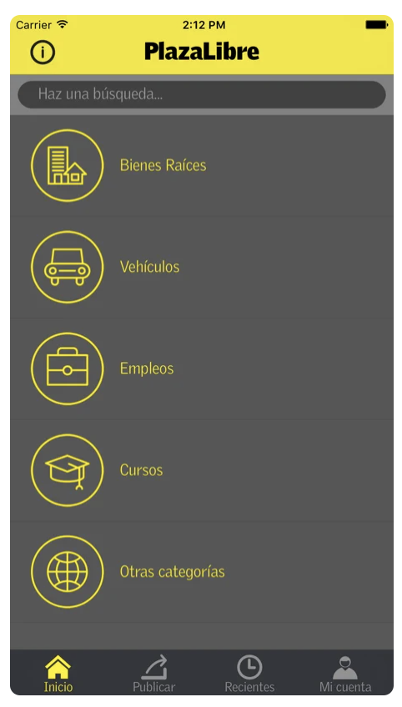
Apps
Notes:
En los últimos 4 años me he dedicado al desarrollo de aplicaciones móviles, mayormente con ios. Entre las aplicaciones que he desarrollado se incluye ARS Humano, Palic, apps de farmacias como Farmax y Carol, Plaza Libre entre otras…

Slide 4
Contenido
¿Qué es BaaS?
¿Por qué Firebase?
Consola de Firebase
Firebase en mi iOS App
¿Cuándo usar BaaS en tus proyectos?
Pros y Cons de BaaS

Slide 5
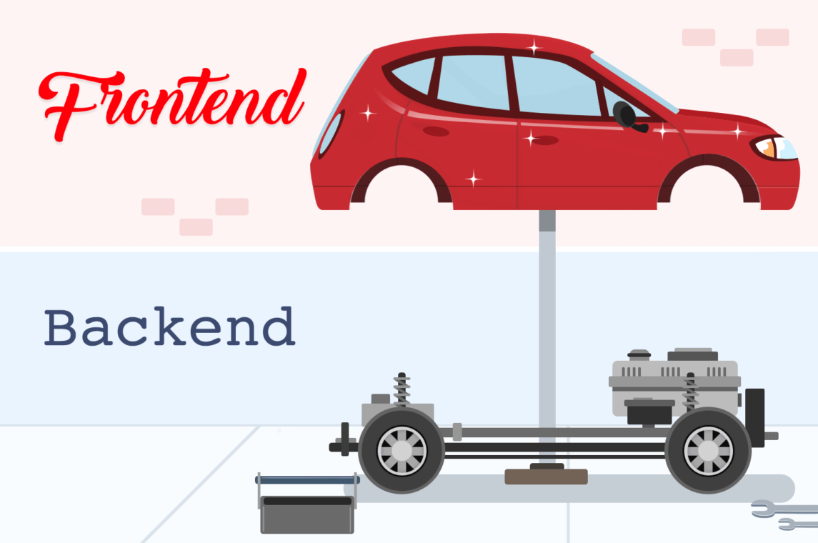
¿Qué es BaaS?
Backend-as-a-Service es un modelo de servicio en la nube que te permite delegar a otro los servicios de backend y enfocarte en el frontend de sus aplicaciones.
Imagen tomada de Back4App Blog
Notes:
El desarrollo de una aplicación generalmente se divide en dos grandes partes: backend y frontend.
Effort (Frontend = 20% | Backend 80%)
Backend-as-a-Service nos ayuda aliviando la carga de ese 80%. es un modelo de servicio en la nube que permite, principalmente a desarrolladores web y mobile, integrar las aplicaciones a un almacén de backend en la nube, de forma que estos puedan enfocarse en el frontend de sus aplicaciones.
https://www.cloudflare.com/learning/serverless/glossary/backend-as-a-service-baas/

Slide 6
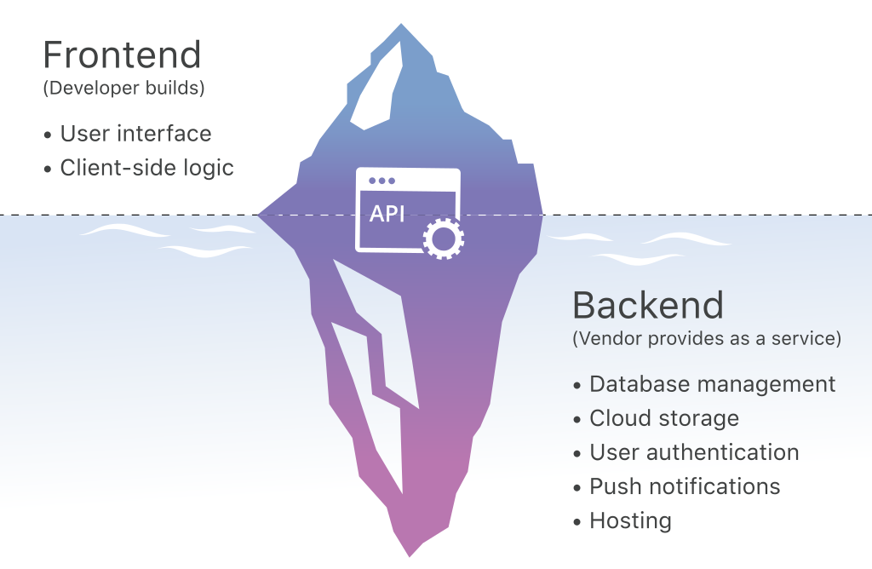
BaaS – Backend as a Service MBaaS – Mobile-Backend-as-a-Service
Imagen tomada de CloudFlare.com
Notes:
Esta imagen explica la carga de trabajo que representa delegar la labor del lado del servidor.
El proveedor de BaaS proporciona un software preescrito que se encarga de todos aspectos del lado del servidor mientras uno se enfoca en la idea principal de proveer lo que ve y experimenta el usuario final.
Estos proveedores te permite tener una base de datos y poder manejarla.
Almacenamiento de archivos como imágenes o documentos
Autenticación de usuario con urs|pwd y también con redes sociales
Notificaciones Push para apps móviles
Hostear tus app
APIs que sirven como medio de comunicación entre estas dos partes y permiten acceder a todas estas funcionalidades
Encima de todo eso tambiene delegas la seguridad.
---------------------------
Si buscan informacion sobre BaaS puede que se encuentren con este termino: Mobile-Backend-as-a-Service (MBaaS) es BaaS diseñado específicamente para crear aplicaciones para dispositivos móviles. Si bien algunas fuentes consideran que BaaS y MBaaS son términos básicamente intercambiables, los servicios BaaS no necesariamente tienen que usarse para crear aplicaciones móviles.

Slide 7
¿Cuándo usar BaaS en tus proyectos?
Un MVP: Minimum Viable Product
Aplicaciones independientes o aplicaciones que requieren una pequeña cantidad de integraciones
Aplicaciones empresariales que no son de misión crítica
Notes:
3 razones puntos a considerar que te pueden llevar a la conclusión de usar BaaS
Una app de misión critica es aquella que debe funcionar continuamente para que negocio tenga éxito. Por ejemplo el backend de vehiculo autónomo es de un carácter ttan delicado que es muy probable que BaaS no sea ideal.

Slide 8
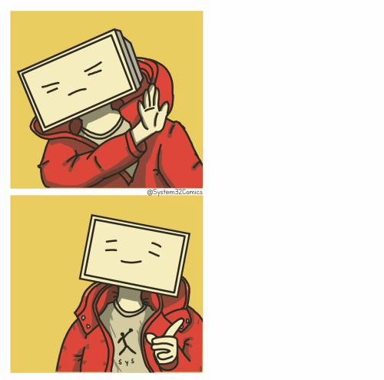
¿Cuándo usar BaaS en tus proyectos?
Pros
Rapidez
Contras
Flexibilidad
Costo
No boilerplate
Enfoque en operaciones de valor
Personalización
Fiabilidad
Usar custom backend
Usar BaaS
Notes:
Para decidir si usar o no BaaS también puedes considerar sus ventajas y desventajas
Rapidez: el desarrollo es más rápido lo que permite reducción del tiempo para salir a producción
Costo: Puede ser mas económico ya que no requieres la misma cantidad de developers boilerplate code es cuando tienes secciones de código que deben incluirse en muchos lugares con pocas alteraciones algo que es muy comun en el desarrollo backend .
Puedes crear más features en menos tiempo, lo que te permite enfocarte en operaciones de valor
No tienes que preocuparte por servidores
Elimina las tareas repetitivas de su desarrollo y centre su esfuerzo en lo que ofrece el mayor valor a su software.
------------------------------
Fiabilidad: No se puede garantizar que estas empresas no desaparecerán. (ejemplo de Parse), incluso el servicio más popular y potencial puede cerrarse algún día. Es por eso que confiar su negocio a un tercero siempre conlleva riesgos.
Personalización: Las tecnologías en constante cambio y la escalabilidad de aplicaciones hacen que la personalización del lado del servidor a las necesidades actuales del proyecto sea fundamental.
Flexibilidad: Los BaaS se desarrollan como soluciones universales para adaptarse a la mayoría de los tipos de proyectos. Si necesitas alguna funcionalidades únicas o muy especificas, es muy posible que no esté en el paquete.

Slide 9
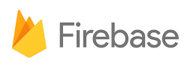





¿Por qué Firebase?
Es parte del ecosistema de Google
Rápido de configurar
Built-ins
Monitoreo de Rendimiento
Notes:
Firebase desarrollado por Google es una de las soluciones BaaS líderes en el mercado.
Es parte del ecosistema de Google: es ampliamente reconocible y, por lo tanto, más fácil de presenter a los clientes.
Rápido de configurar: te permite iniciar el Proyecto rapidamente
Built-ins: Prove UI pre configurada para algunos features como login
Monitoreo de Rendimiento: para medir el rendimiento de su aplicación desde el punto de vista del usuario, lo cual es extremadamente importante cuando se trabaja en un MVP
Other BaaSs https://george-51059.medium.com/backend-as-a-service-list-9104bdce845e

Slide 10

¡Vamo’ a esto!
Notes:
Vamos a hora a mostrar un ejemplo practico
Este ejemplo lo hice bajo la asunción de que se tienen conocimientos básicos de Swift por lo que me voy a enfocar solo en los detalles de implementación de Firebase.

Slide 11
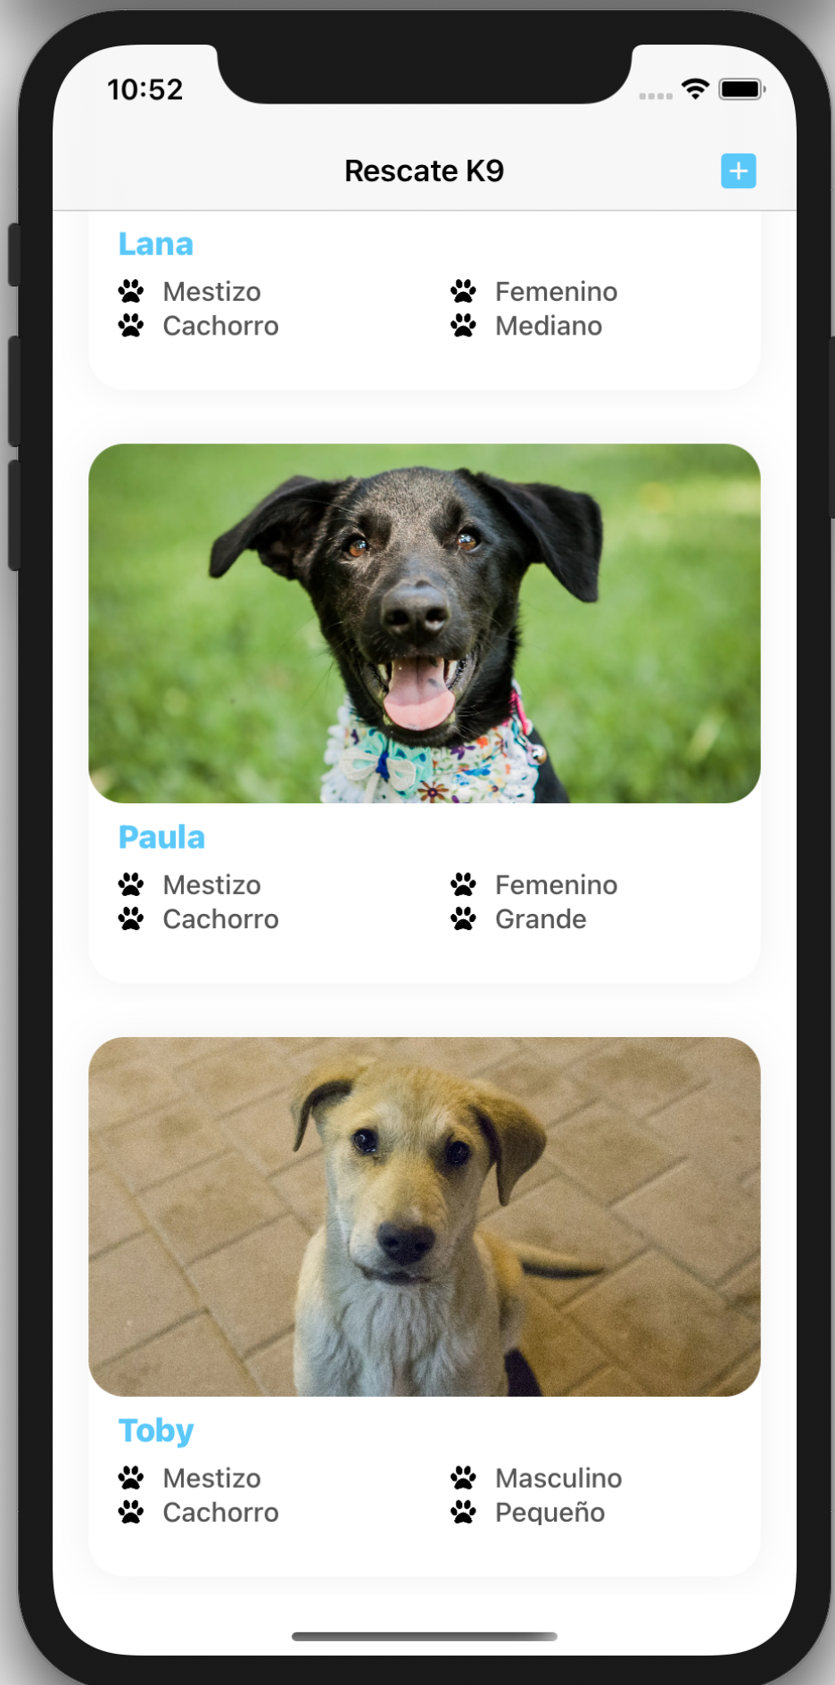
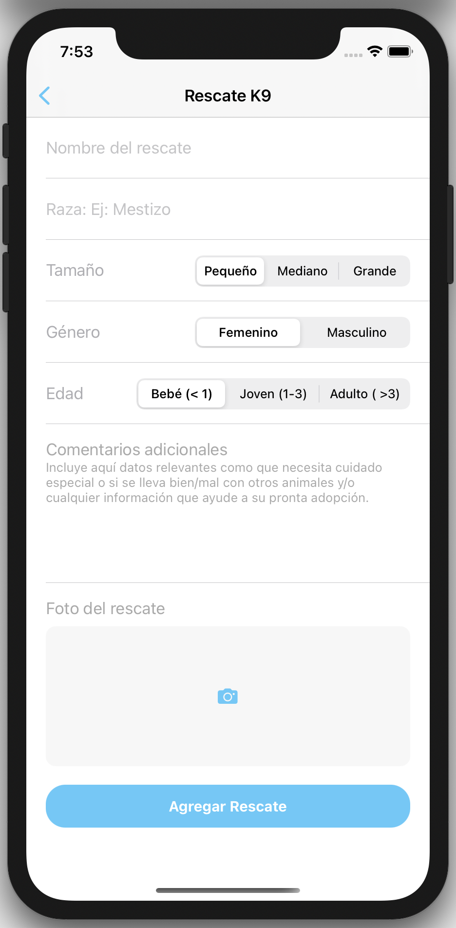



¿Qué haremos?
Notes:
Soy amante de los perros, de hecho ttengo 2 perros que adopté hace 2 años.

Slide 12
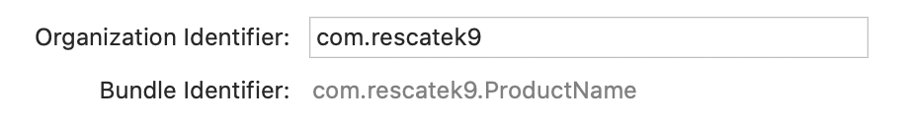
Crear un proyecto en XCode
Terminal: Agregar CocoaPods a tu proyecto
En tu Podfile, agrega los pods de Firebase
Agrega los SDKs de Firebase a tu app
Tres formas
Integración manual
CocoaPods
Swift Package Manager
Terminal: Instala los pods agregados
y abre el archivo .xcworkspace creado
Notes:
Cocoapods es un gestor de dependencias para Xcode y nos permite agregar frameworks a nuestros proyectos, mantenerlos actualizados utilizando un solo comando.
Instalar CocoaPods en macbook: https://guides.cocoapods.org/using/getting-started.html#getting-started abrir el proyecto your-project.xcworkspace

Slide 13
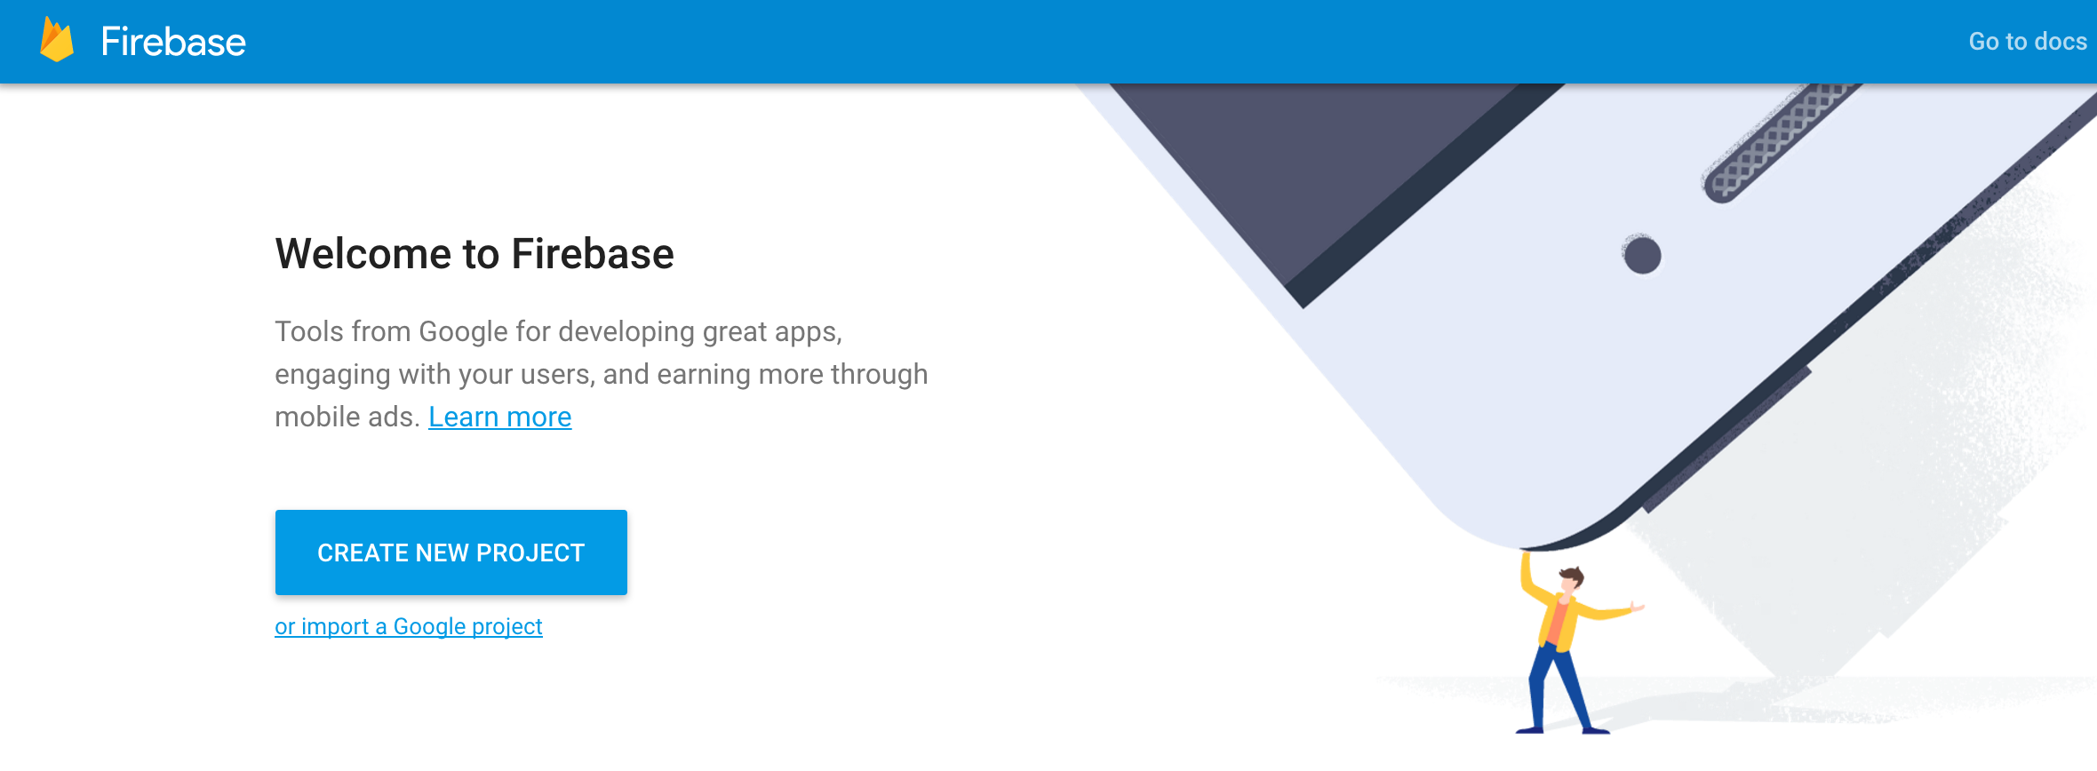
Crear un proyecto en la consola
Navega a la Consola de Firebase

Slide 14
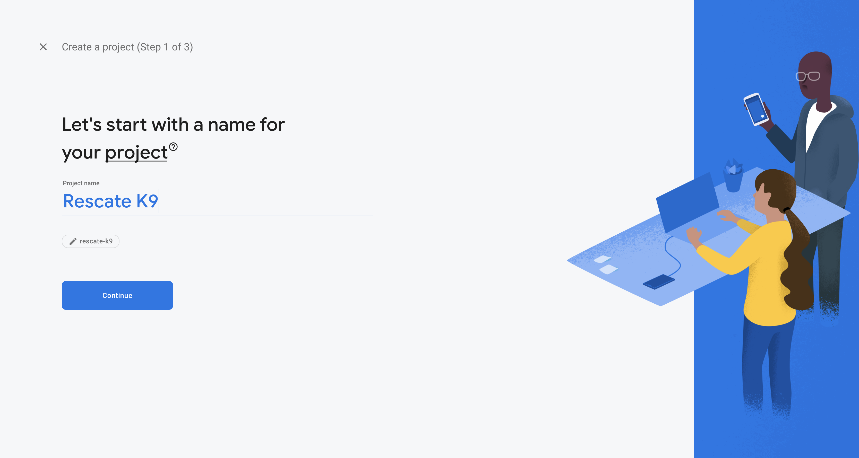
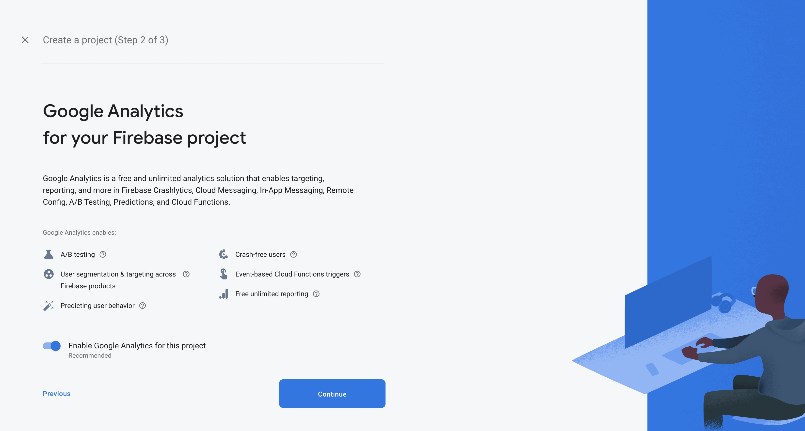
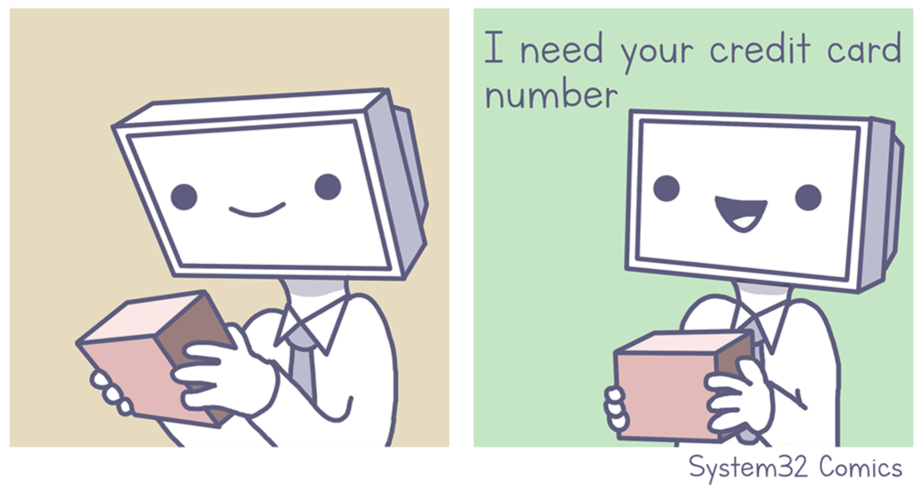
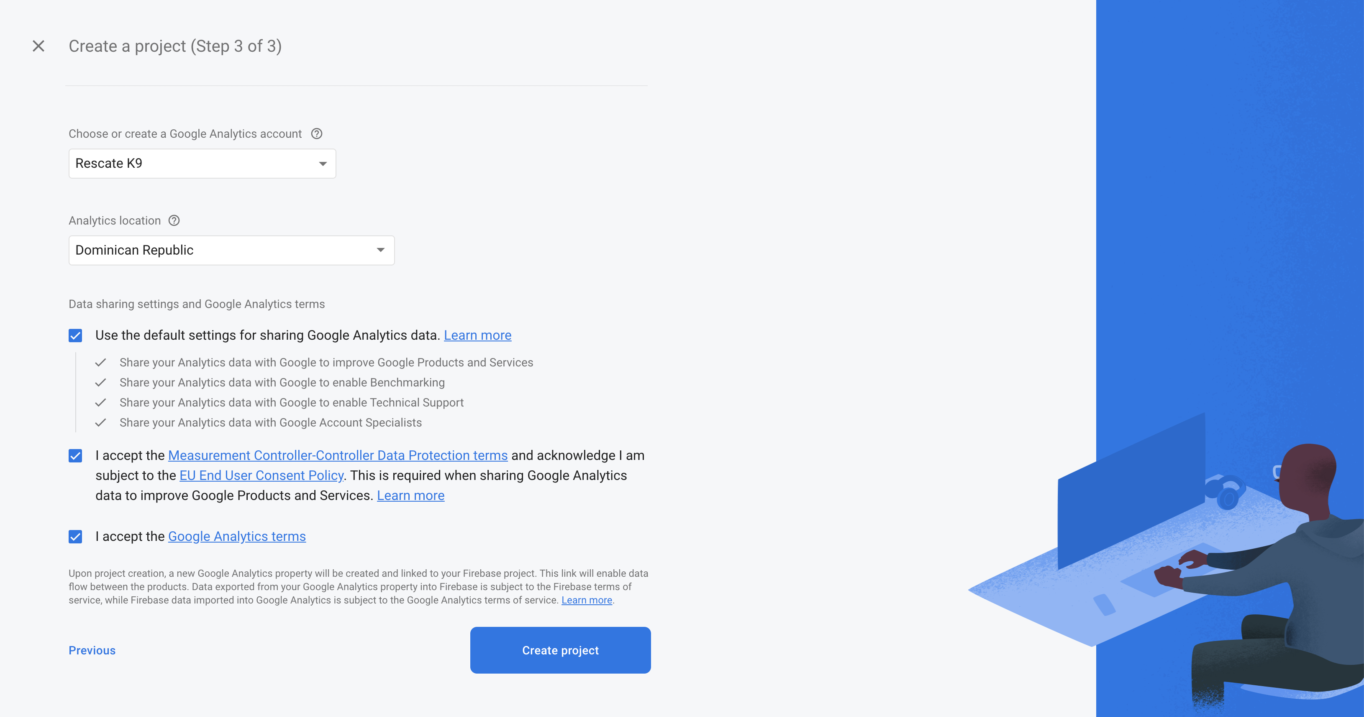
Crear un Proyecto de Firebase
Notes:
Las pruebas A / B de Firebase te permiten experimentar con el comportamiento de la aplicación o con un texto diferente para las notificaciones de Cloud Messaging enviadas a los usuarios. Las pruebas A / B requieren Google Analytics.
Firebase Predictions, que puede predecir el comportamiento del usuario en función de eventos pasados, se basa en Google Analytics para la ingestión de eventos.
Firebase Crashlytics usa Google Analytics para calcular usuarios sin fallas. Analytics le permite activar una función en la nube cuando los usuarios realizan una acción específica (un evento de Analytics) en su aplicación. Google Analytics incluye informes de análisis gratuitos e ilimitados para hasta 500 tipos de eventos distintos, junto con un panel sólido y herramientas de informes disponibles directamente en la consola de Firebase.
Cuenta: una cuenta es su punto de acceso a Analytics. Puede tener más de un proyecto de Firebase en la misma cuenta. Ubicación de Analytics: representa el país / región de su organización. Esto no afecta dónde Google puede procesar y almacenar los Datos del cliente para Firebase.

Slide 15
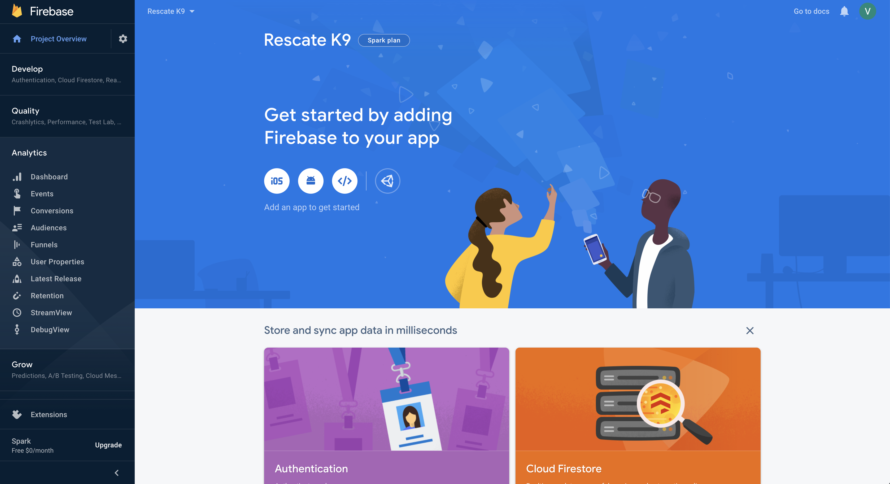

GoogleService-Info.plist
Notes:
Una vez se crea satisfactoriamente, podrás ver la pantalla de inicio de la consola de tu proyecto

Slide 16

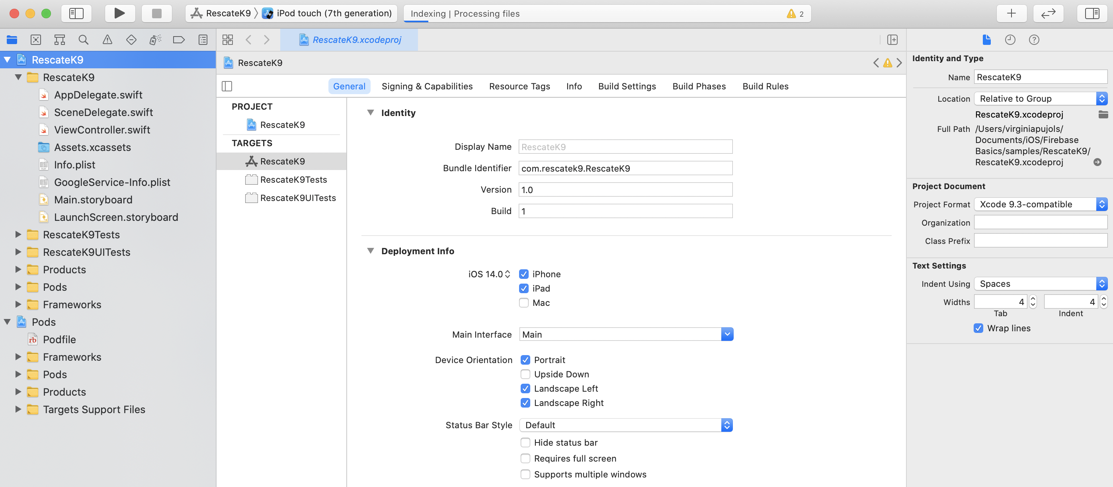
Proyecto en Xcode

Slide 17
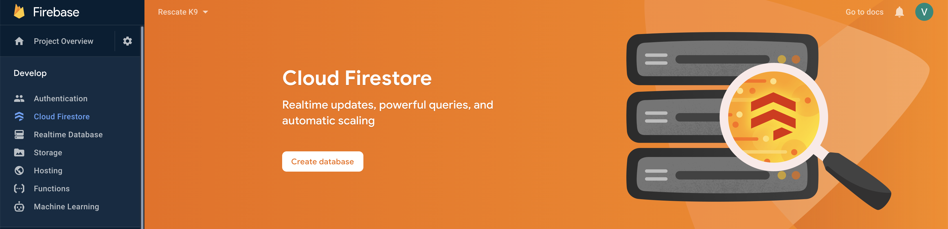
Crear una base de datos
Notes:
Realtime Database es la primera base de datos en la nube de Firebase. Almacena datos como un gran objeto de JSON que hace que sea más fácil almacenar datos simples pero más difícil organizar datos complejos y jerárquicos.
Cloud Firestore es la base de datos más reciente de Firebase. Almacena datos en documentos organizados en colecciones que lo hace más inttuitivo y rapido de usar.
Lo único que te pregunta es si iniciarás en modo Pruebas o Producción.

Slide 18

Inicializar Firebase en tu app
Notes:
AppDelegate es el punto de entrada para una aplicación.

Slide 19
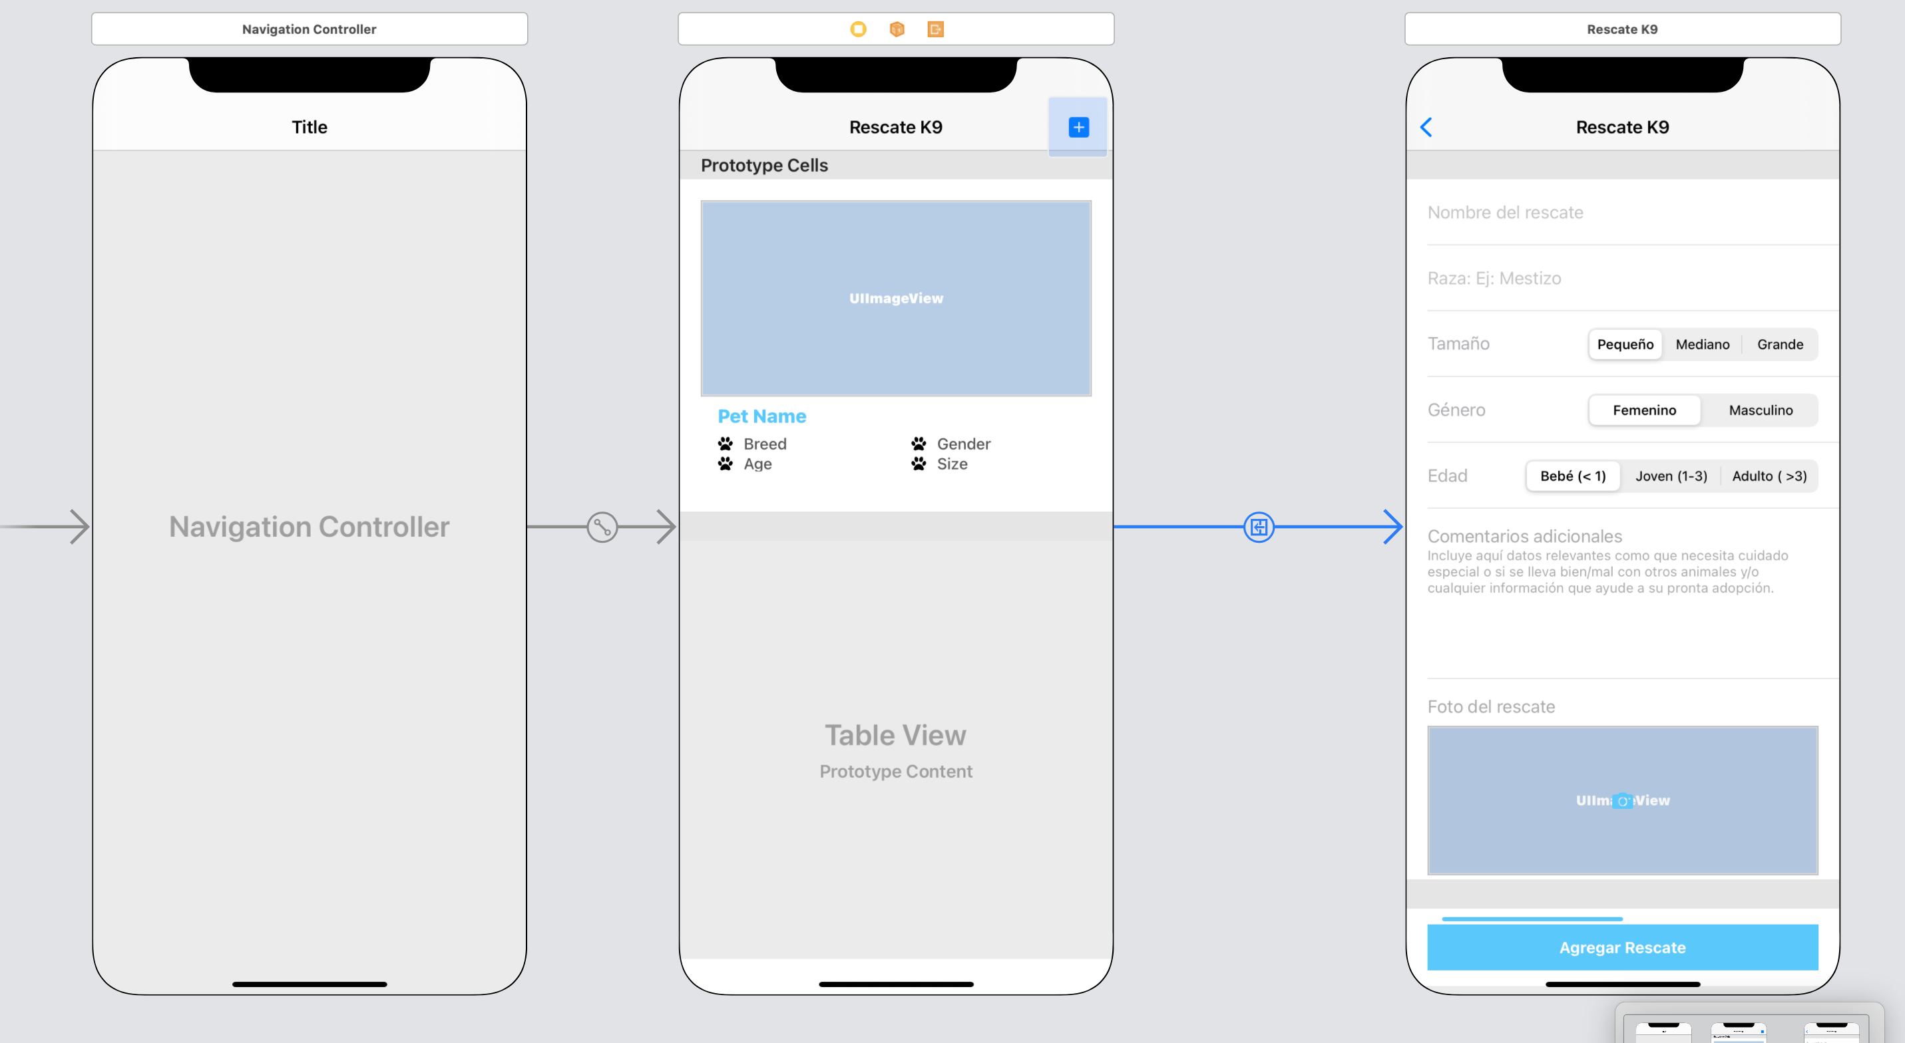
Storyboard
Notes:
Pantalla de Listado Pantalla de detalle

Slide 20
Insertar Datos
@IBAction func addButtonPressed(_ sender: Any) {
let collection = Firestore.firestore().collection("rescues")
// { Insert fields validation }
let rescuePet = RescuePet(name: name, breed: breed, size: size, gender: gender, ageRange: age, comments: comments, documentId: nil)
var docRef: DocumentReference? = nil
docRef = collection.addDocument(data: rescuePet.dictionary, completion: { [unowned self] (error) in
if let documentID = docRef?.documentID {
self.uploadImageFor(documentID, image: picture)
} else if let error = error {
let alertVC = UIUtil.createSimpleAlert(message: error.localizedDescription)
self.present(alertVC, animated: true)
} else {
let alertVC = UIUtil.createSimpleAlert(message: "Error desconocido. Favor intentár más tarde.")
self.present(alertVC, animated: true)
}
})
}

Slide 21
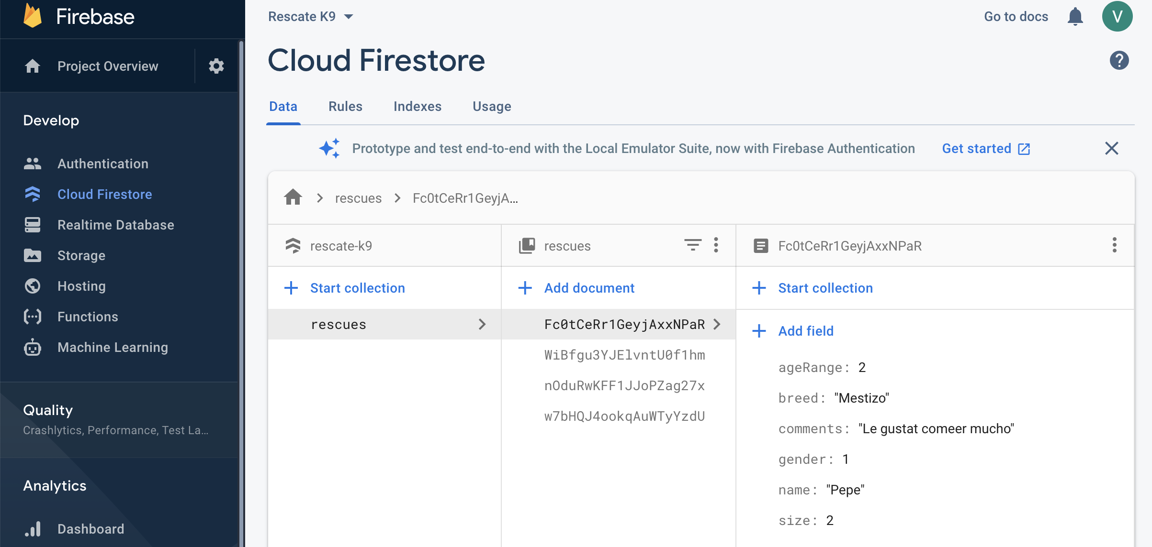

Slide 22
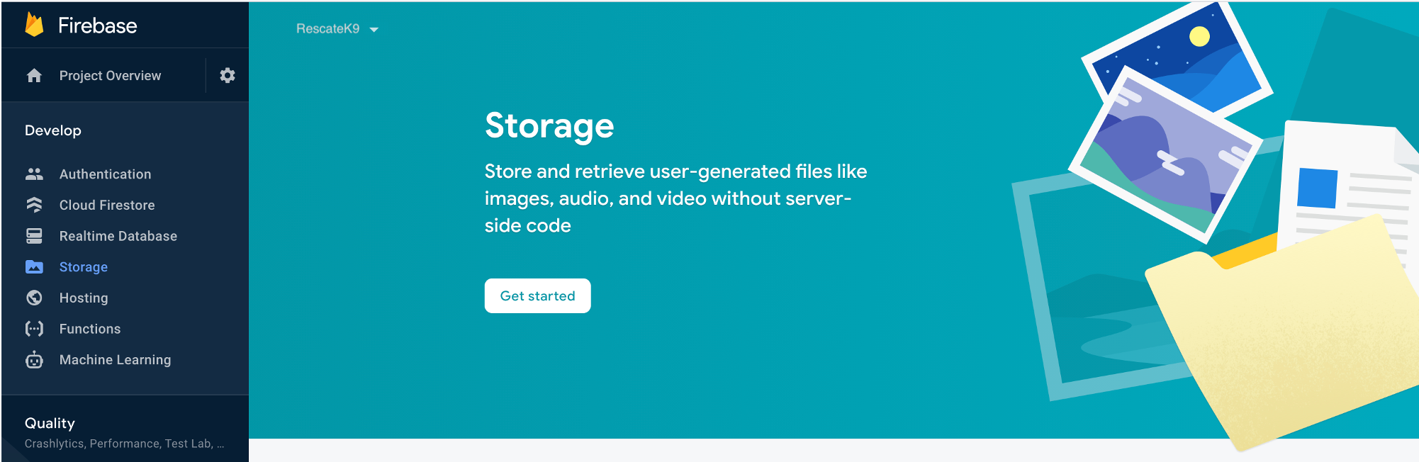
Habilitar Almacén de Archivos
Notes:
Realtime Database es la primera base de datos en la nube de Firebase. Almacena datos como un gran objeto de JSON que hace que sea más fácil almacenar datos simples pero más difícil organizar datos complejos y jerárquicos.
Cloud Firestore es la base de datos más reciente de Firebase. Almacena datos en documentos organizados en colecciones que lo hace más inttuitivo y rapido de usar.
Lo único que te pregunta es si iniciarás en modo Pruebas o Producción.

Slide 23
Subir Archivos
En tu Podfile:
private func uploadImageFor(_ documentID: String, image: UIImage) {
let storage = Storage.storage().reference()
guard let data = image.pngData() else { return }
let storageChildRef = storage.child("images/\(documentID).png")
let uploadTask = storageChildRef.putData(data, metadata: nil) { [unowned self] (metadata, error) in
// {handle if there's error }
// if there's data information
storageChildRef.downloadURL { [unowned self] (url, error) in
guard let url = url else {
print("error uploading image \(error?.localizedDescription ?? "")")
return
}
self.navigationController?.popViewController(animated: true)
}
}
}
En tu Terminal:

Slide 24
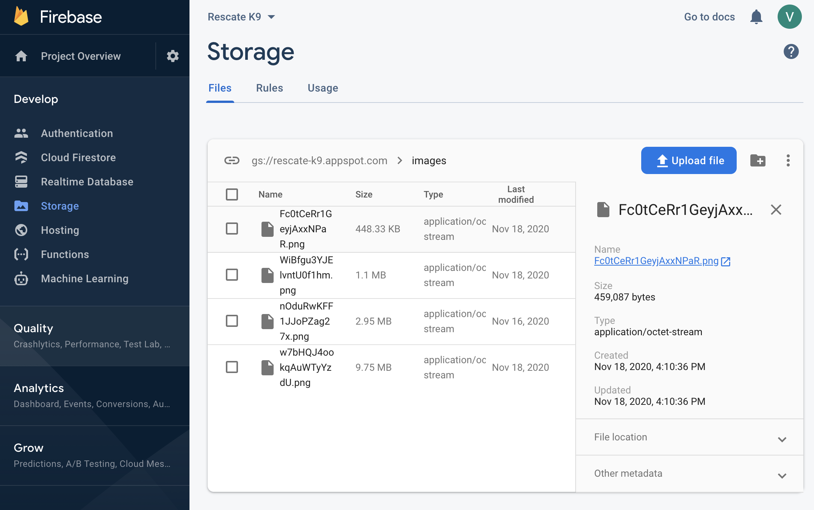

Slide 25

Listar Datos
class RescuePetListViewController: UIViewController {
@IBOutlet weak var tableView: UITableView!
private var listener: ListenerRegistration?
private let collection = Firestore.firestore().collection("rescues")
private var rescues: [RescuePet] = []
override func viewDidLoad() {
super.viewDidLoad()
// Do any additional setup after loading the view.
configureTableView()
}
override func viewWillAppear(_ animated: Bool) {
super.viewWillAppear(animated)
refreshData()
}
override func viewWillDisappear(_ animated: Bool) {
stopObserving()
}
func configureTableView() {
tableView.delegate = self
tableView.dataSource = self
}
func refreshData() {
stopObserving()
listener = collection.addSnapshotListener { [unowned self] (querySnapshot, error) in
guard let snapshot = querySnapshot else {
print("Error fetching snapshot results: \(error!)")
return
}
self.rescues = []
for document in snapshot.documents {
if let item = RescuePet(dictionary: document.data(), documentId: document.documentID) {
self.rescues.append(item)
}
}
self.tableView.reloadData()
}
}
private func stopObserving() {
listener?.remove()
}
}
let db = Firestore.firestore()
db.collection("rescues").getDocuments() { (querySnapshot, err) in
if let err = err {
print("Error getting documents: \(err)")
} else {
for document in querySnapshot!.documents {
print("\(document.documentID) => \(document.data())")
}
}
}
Y ya?
Notes:
Pantalla de Listado Pantalla de detalle

Slide 26
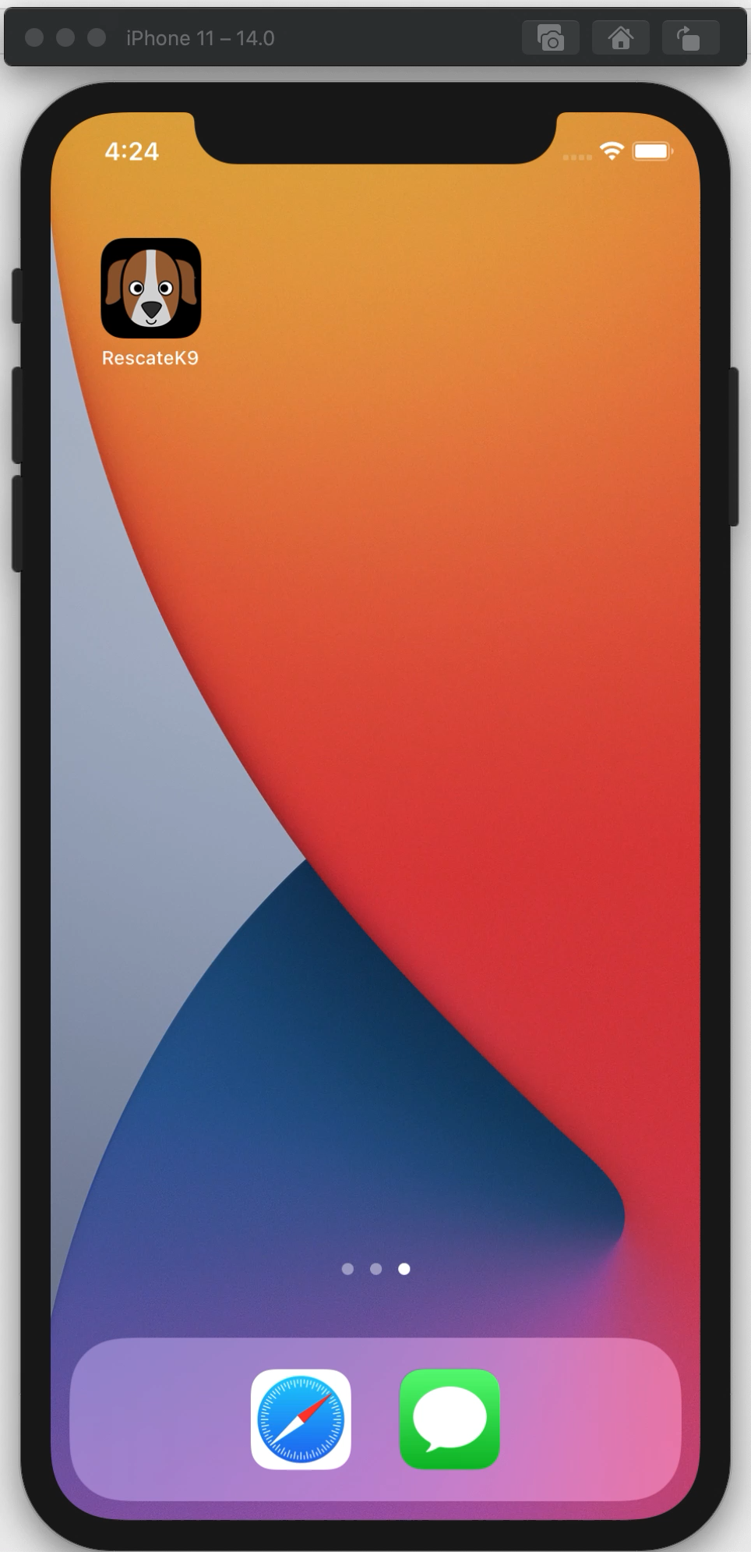

Proyecto en Github:
https://github.com/virginiapujols/rescatek9
Notes:
Proyecto en Github https://github.com/virginiapujols/rescatek9

Slide 27
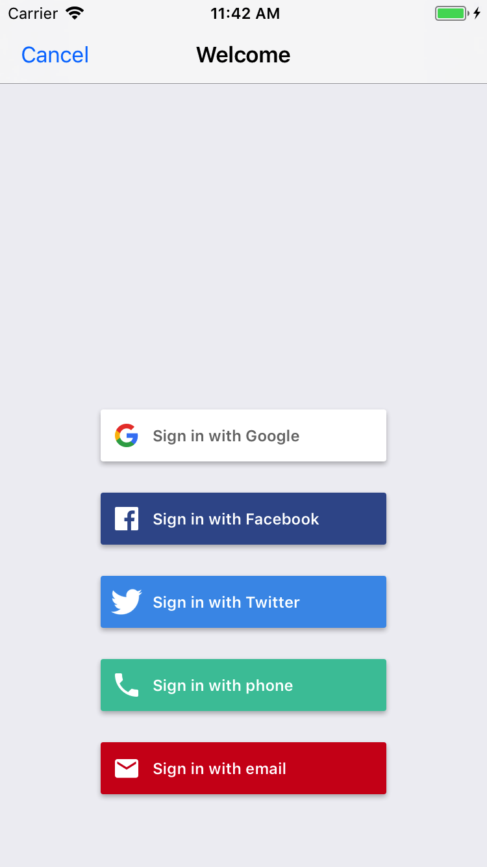
¿Y la Autenticación?
Notes:
Proveedores multiples Administración de cuentas Vinculación de cuentas anónimas

Slide 28


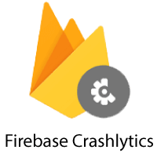
Próximos Pasos
¡Crear un Chat App!
Notes:
Cloud Messaging: es una solución de mensajería multiplataforma que te permite enviar notificaciones push. Notificar a usuarios especificos o hacer broadcasts a todos tus usuarios
AdMob: Si deseas monetizar tu app, es decir, ganar dinero a través de su uso
Crashlytics: Permite visualizar y organiar los crashes de tu app mostrando estadísticas sobre los problemas que puedes abordar primero y que afectan mas a los usuarios.
Machine Learning, Cloud Functions…
Crea un chat app con Firebase: https://www.udacity.com/course/firebase-in-a-weekend-by-google-ios--ud0351

Slide 29


Gracias!
Virginia Pujols
/virginia-pujols-95a653127/

Slide 30

Fuentes
Por qué Firebase es una gran solución para crear un MVP
Backend as a Service – What is a BaaS?
Primeros pasos con Firebase
Using CocoaPods
Realtime DB vs Cloud Firestore
Proyecto en Github

